Slide 1
ГЕОГРАФИЯ РАССЕЛЕНИЯ МИРА

Slide 2
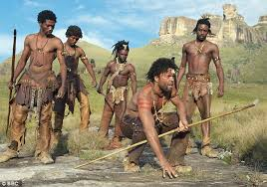
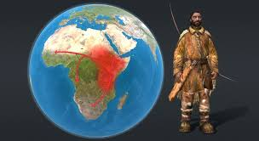
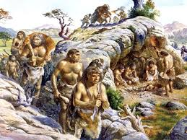
Расселение – это процесс распределения и перераспределения населения с последующим формированием сети поселений.

Slide 3
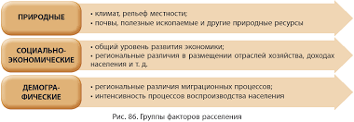
ГРУППЫ ФАКТОРОВ РАССЕЛЕНИЯ

Slide 4
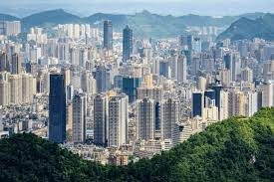
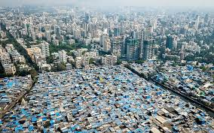
УРБАНИЗАЦИЯ
Урбанизация - глобальный процесс роста городов, увеличения доли городского населения и повышения роли городов в жизни общества, включающий миграцию из сел в города, распространение городского образа жизни, культуры, инфраструктуры и экономики

Slide 5
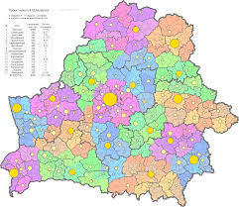
АГЛОМЕРАЦИЯ БЕЛАРУСИ

Slide 6
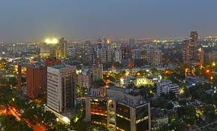
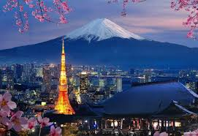
КРУПНЕЙШИЕ АГЛОМЕРАЦИИ
ДЕЛИ
ТОКИО

Slide 7
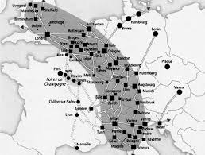
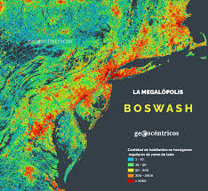
МЕГАЛОПОЛИС
Трансъевропейский(голубой банан)
Северо-Восточный(Босваш)

Slide 8
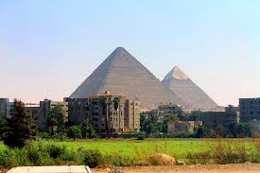
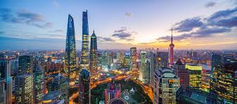
Мегасити
Каир
Китай

